Slide 1
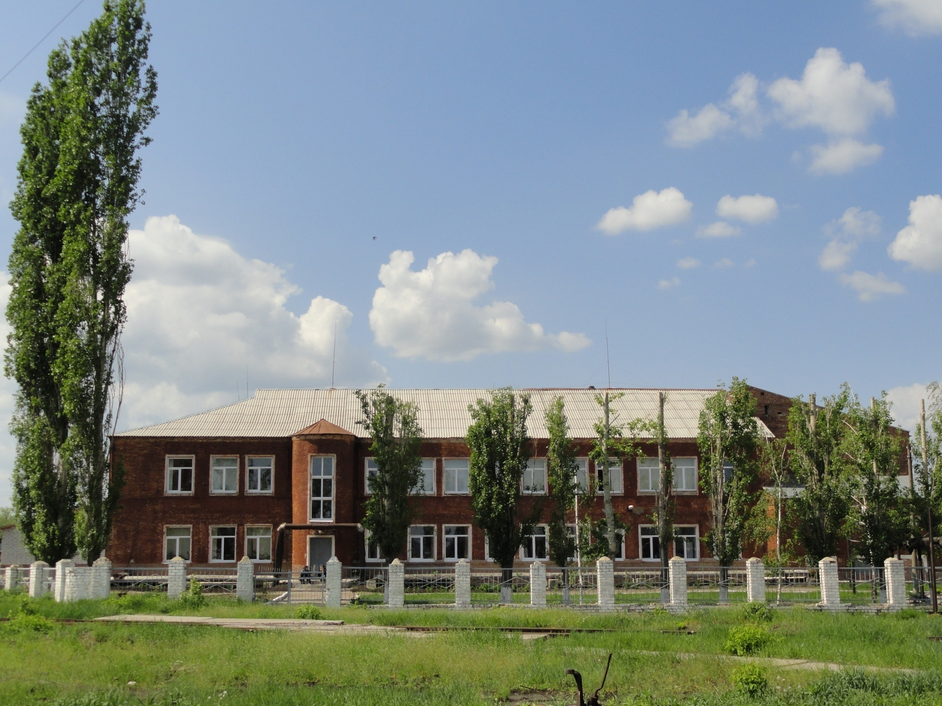
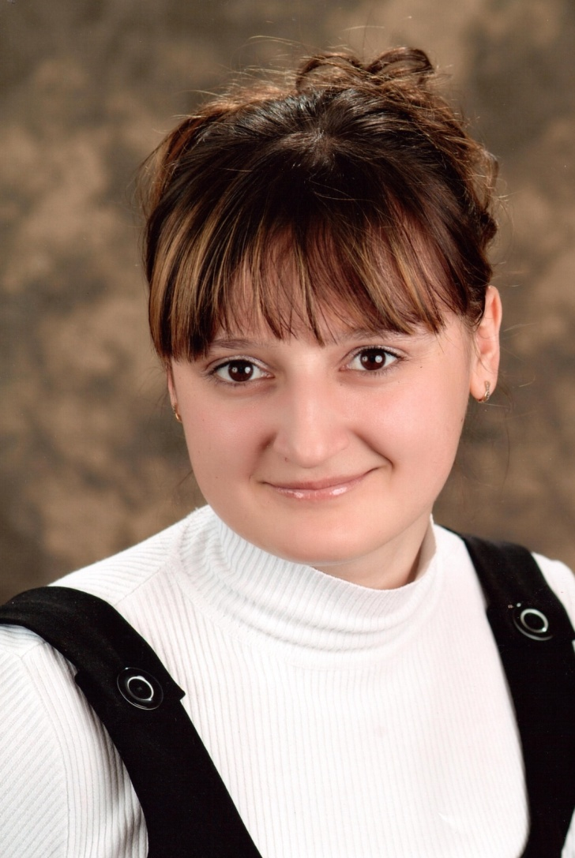
МУНИЦИПАЛЬНОЕ КАЗЕННОЕ ОБЩЕОБРАЗОВАТЕЛЬНОЕ УЧРЕЖДЕНИЕ
БУТУРЛИНОВСКАЯ СРЕДНЯЯ ОБЩЕОБРАЗОВАТЕЛЬНАЯ ШКОЛА №4
БУТУРЛИНОВСКОГО МУНИЦИПАЛЬНОГО РАЙОНА ВОРОНЕЖСКОЙ ОБЛАСТИ
Презентация профессиональных достижений учителя изобразительного искусства
I квалификационной категории
Южаковой
Натальи Николаевны
педагогический стаж 8 лет

Slide 2

Педагогическое кредо:
Учитель - творец юных душ. Он, как скульптор над куском глины, призван неустанно и вдохновенно трудиться над каждым учеником, пока не явится миру Совершенство, Гармония и Красота.
Методическая тема:
«Активизация творческого потенциала учащихся и повышение качества художественного образования с помощью информационно-коммуникативных технологий обучения».
Цель: Создание совокупных психолого-педагогических и методических условий для активизации творческого потенциала учащихся и повышения качества художественного образования.

Slide 3
Моя педагогическая модель активизации творческого потенциала обучающихся и повышения качества художественного образования
Урочная и внеурочная деятельность
Цель
Задачи
Доминирующие принципы
Этапы активизации творческого потенциала
Содержание
Условия
Результат – Активизация творческого потенциала учащихся

Slide 4
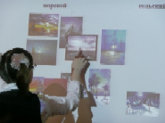
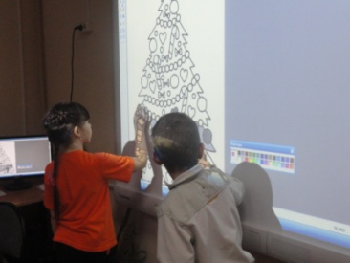
Инновационная деятельность:
Проектная методика обучения и воспитания;
Интегрированное обучение;
Модульное обучение;
Проблемное обучение;
Дифференцированное обучение;
Исследовательская работа;
Деятельность на основе групповой технологии;
Игровые технологии.
Работа по обобщению и распространению собственного педагогического опыта
Создание и использование компьютерных тестирующих, диагностирующих методик контроля и оценки уровня знаний обучаемых.
Создание цифровых образовательных ресурсов: «Школьникам о мире живописи», серия электронных работ «В помощь учителю ИЗО и черчения»;
Разработка и реализация авторских концепций, программ, проектов.

Slide 5
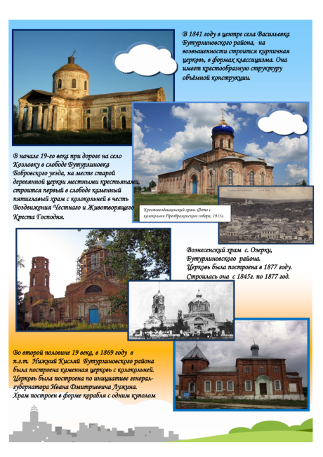


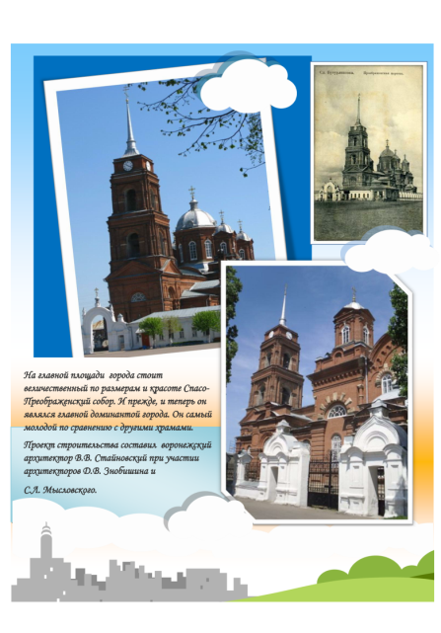
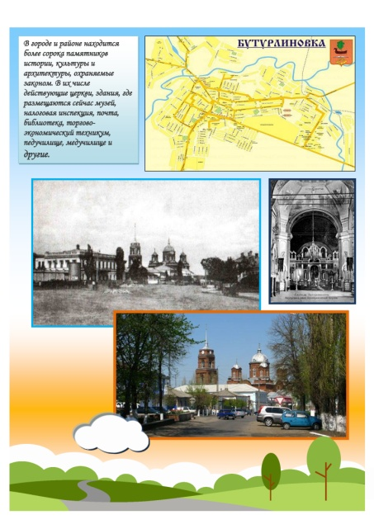
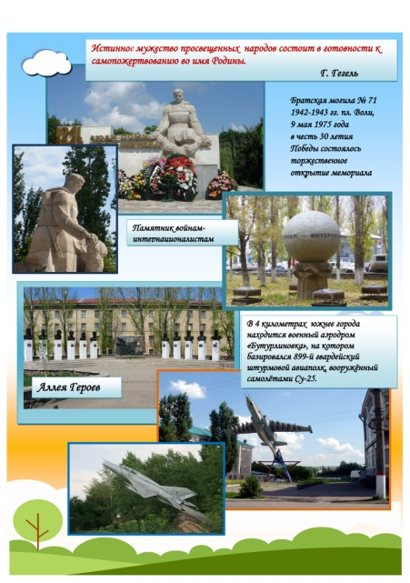
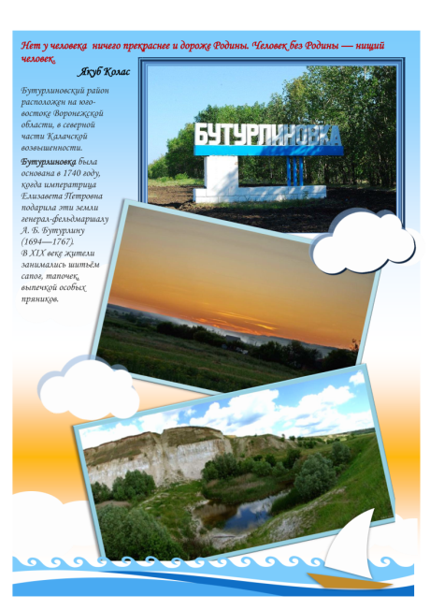
Качественный показатель обучения по предмету изобразительному искусству
Одним из направлений исследовательской деятельности обучающихся является изучение народного искусства родного края, создание исследовательских работ и творческих проектов по краеведению

Slide 6

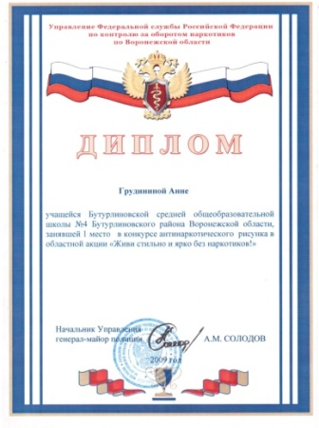
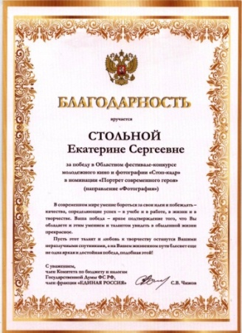


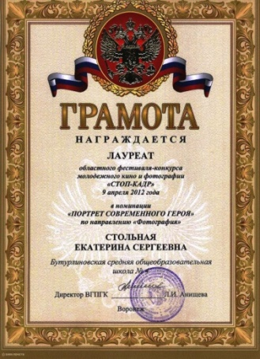

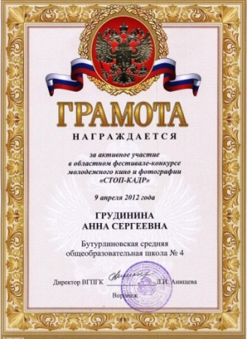


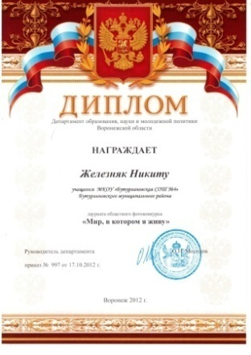
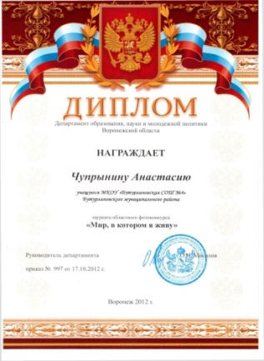

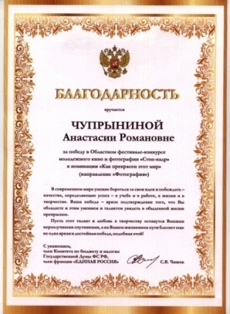
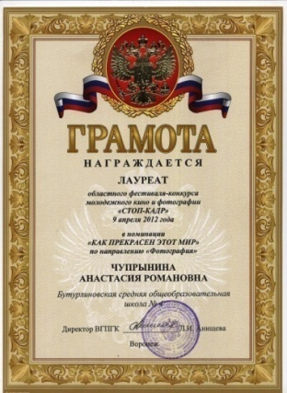
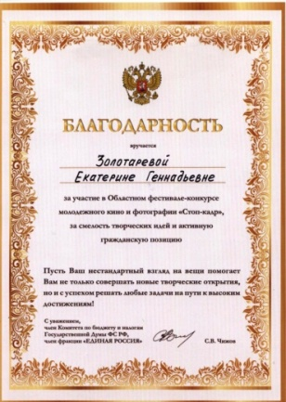
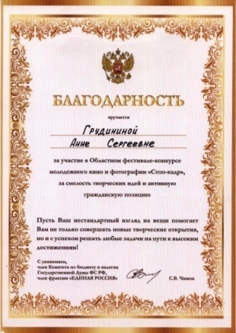
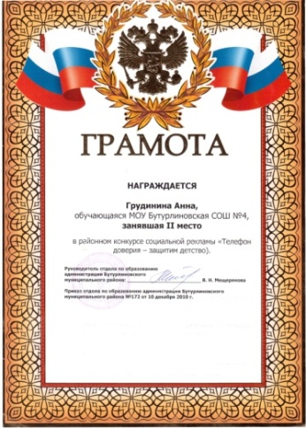
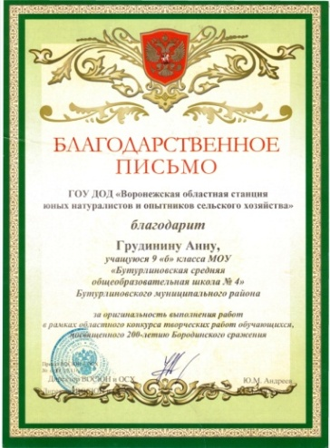




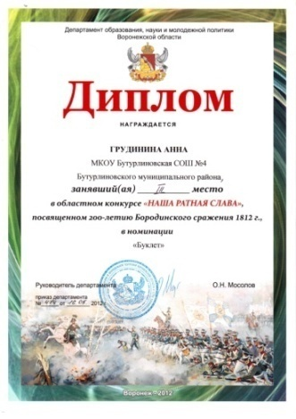


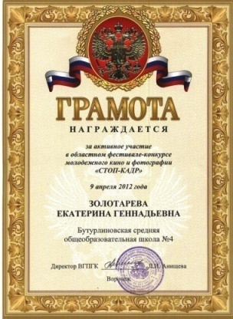
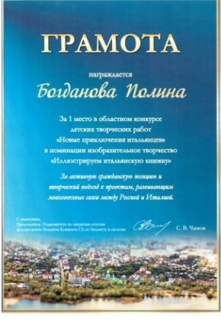
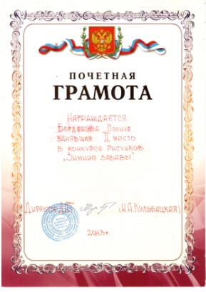
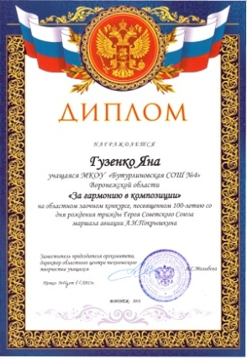
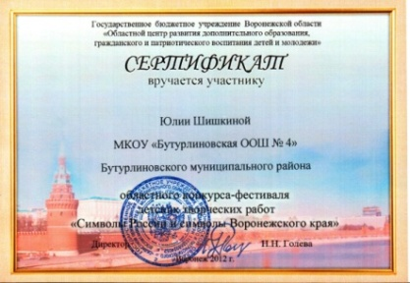
Достижения моих учащихся

Slide 7
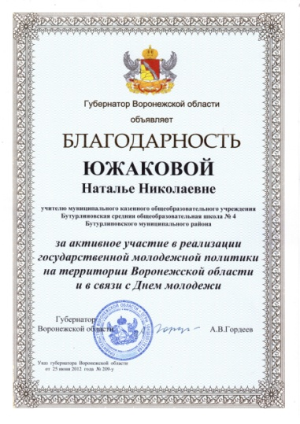
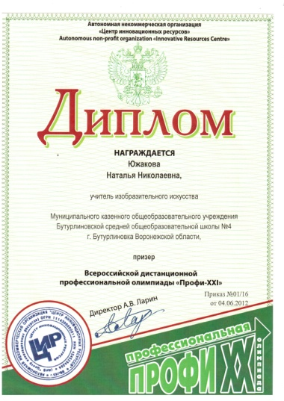
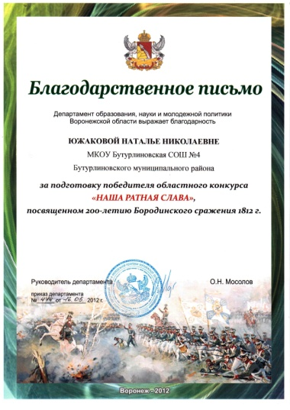
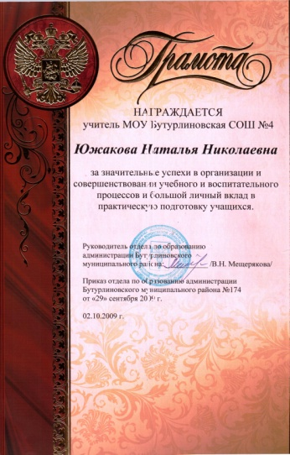
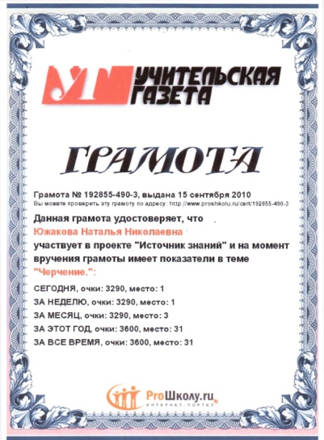
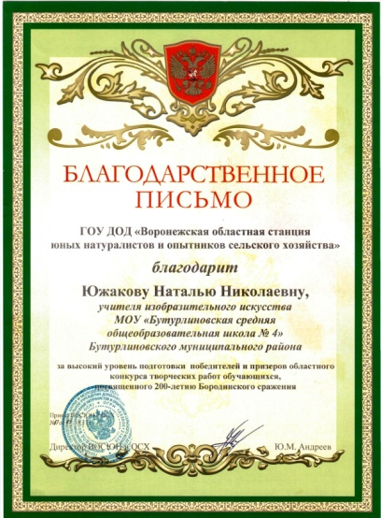




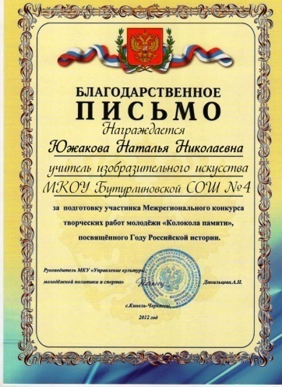
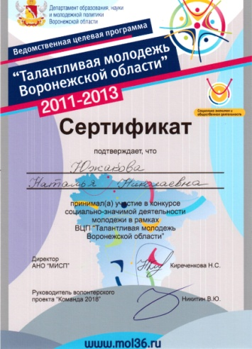
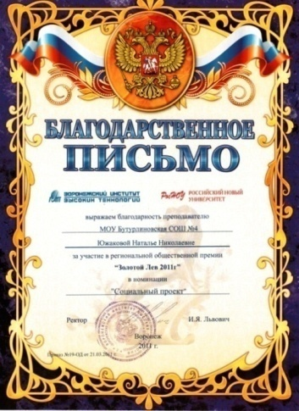
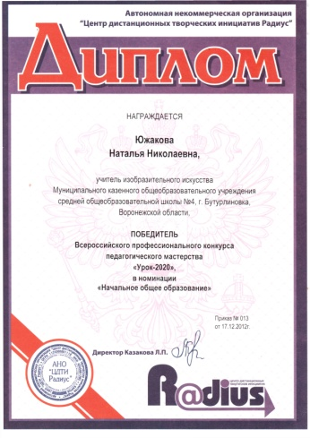

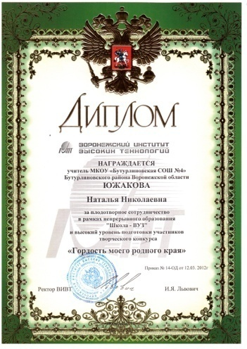
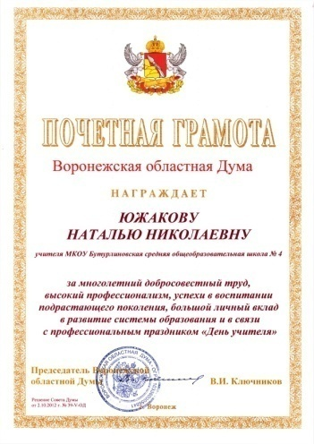
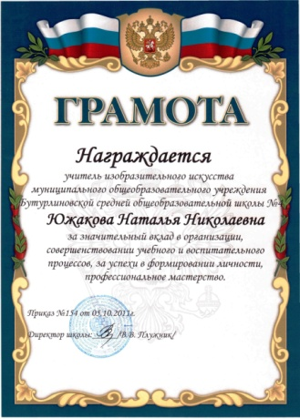
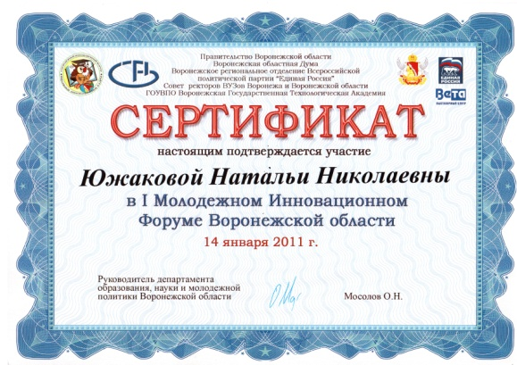

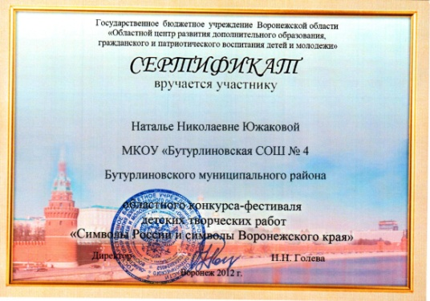
Обучать - значит вдвойне учиться. - Ж. Жубер
Мои достижения:

